Slide 1





INTEGRACIÓN ELÉCTRICA DE LOS PAÍSES DEL SUR – SIESUR
HOJA DE RUTA Y EXPECTATIVAS DE DESARROLLO
Edwin Malagón
Especialista Senior de Energía
Santa Cruz de la Sierra, 9 y 10 de mayo de 2024

Slide 2
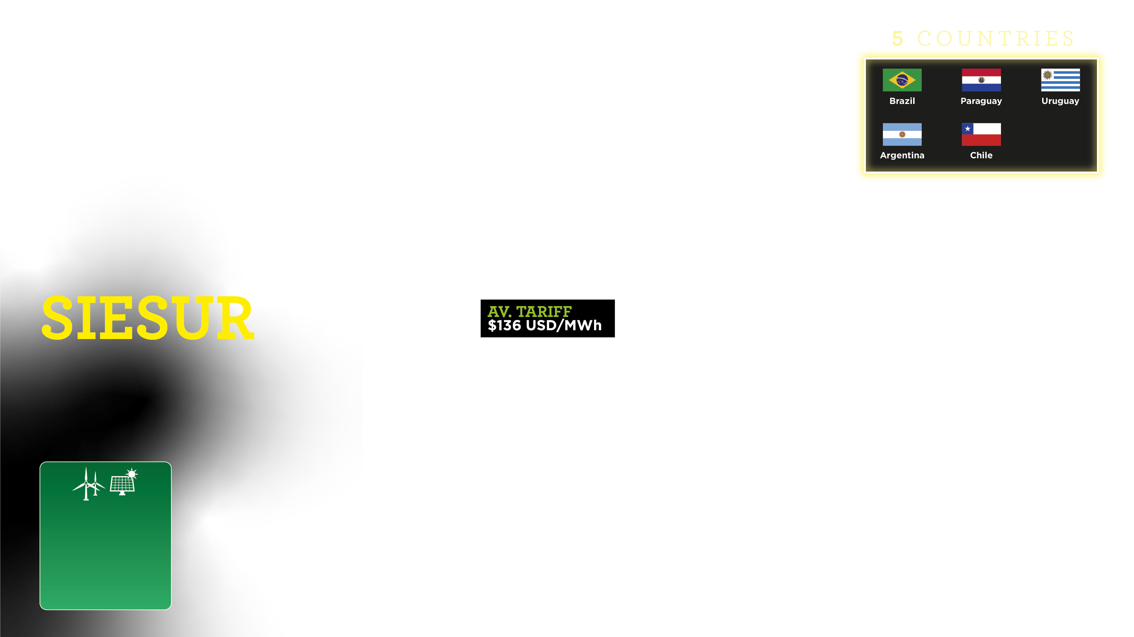
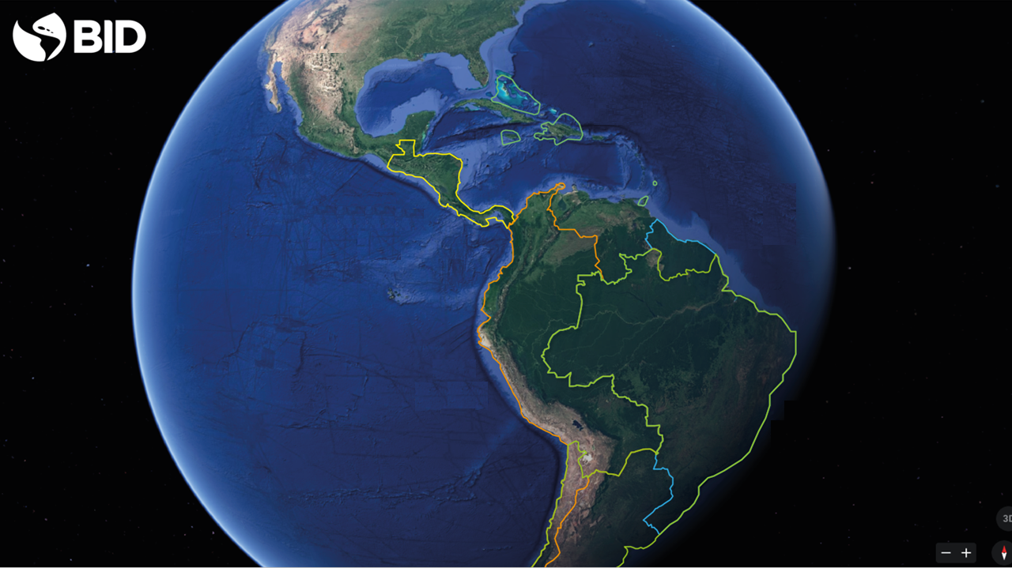
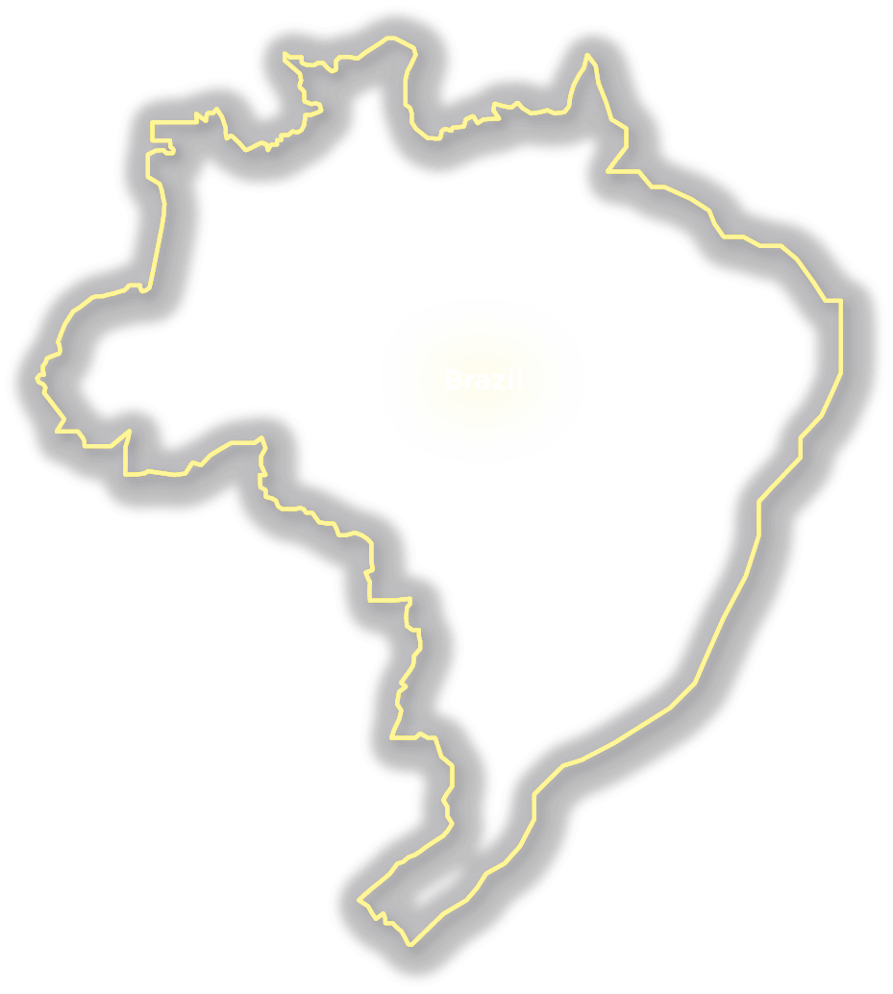
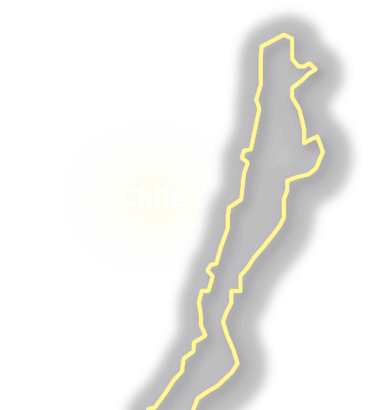

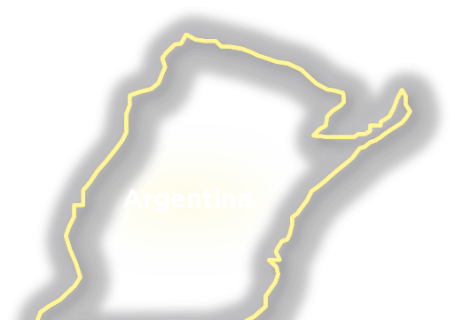


5 Países
Población: 284 M
Energía per cápita: 2,842 kWh
Capacidad instalada: 192 GW
Interconexión Regional: 5%
Energía
Renovable
63%

Slide 3
Evolución y Objetivo Principal SIESUR
Partiendo de infraestructura existente → hacia mayores intercambios y nueva infraestructura
1ª Mesa de Diálogo SIESUR (Uruguay). Diciembre
2ª Mesa de Diálogo SIESUR (Paraguay). Abril
5ª Mesa de Diálogo SIESUR (Chile).
Junio
6ª Mesa de Diálogo SIESUR (Chile).
Agosto
7ª Mesa de Diálogo SIESUR (Brasil). Noviembre
8ª Mesa de Diálogo SIESUR (Paraguay). Febrero
2018
2019
2020
2021
2022
2024
3ª Mesa de Diálogo SIESUR (Argentina). Agosto
4ª Mesa de Diálogo SIESUR (Perú). Noviembre

Slide 4
Estudios Estratégicos SIESUR
Estudio #1
Evaluación interconexiones eléctricas (infraestructura)
Estudio #2
Análisis del marco legal, institucional y normativo en países SIESUR
Estudio #3
Herramientas y mecanismos cobertura de riesgo cambiario e impacto en la Integración Energética
Estudio #4
Evaluación oportunidades de intensificar en el corto y mediano plazo intercambios de electricidad, binacionales y multilaterales
Hoja de Ruta SIESUR
Proponer matriz de acciones de corto, mediano, y largo plazo que impulsen mayores intercambios

Slide 5
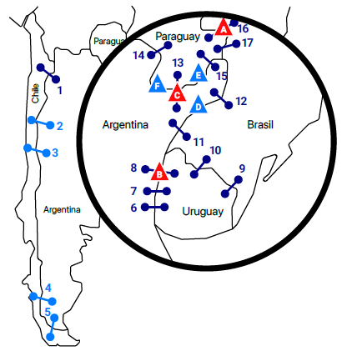
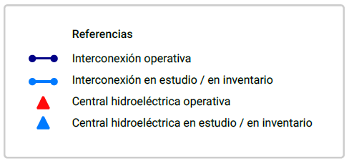
E#1: Evaluación Interconexiones Eléctricas (CIER-OLADE-BID)
Interconexiones Mayores
Centrales Binacionales
Nivel Uso Principales Nudos de Interconexión

Slide 6
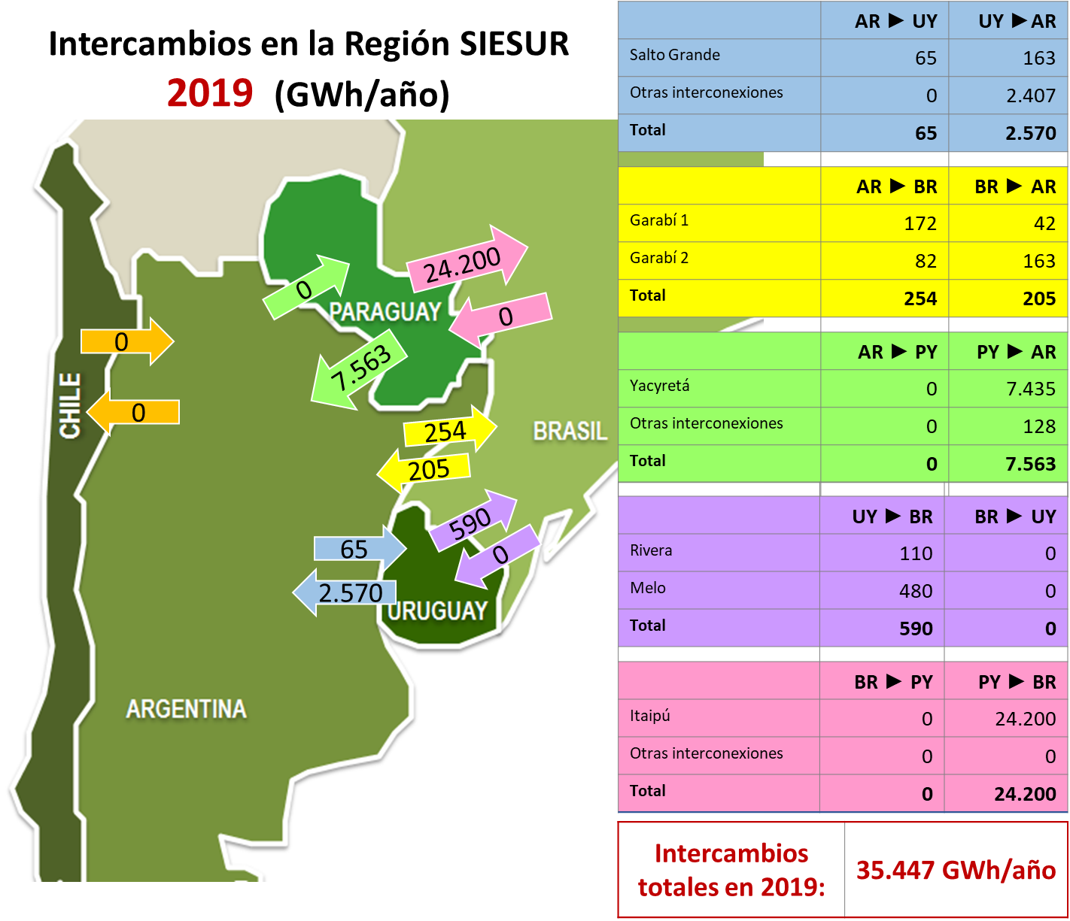
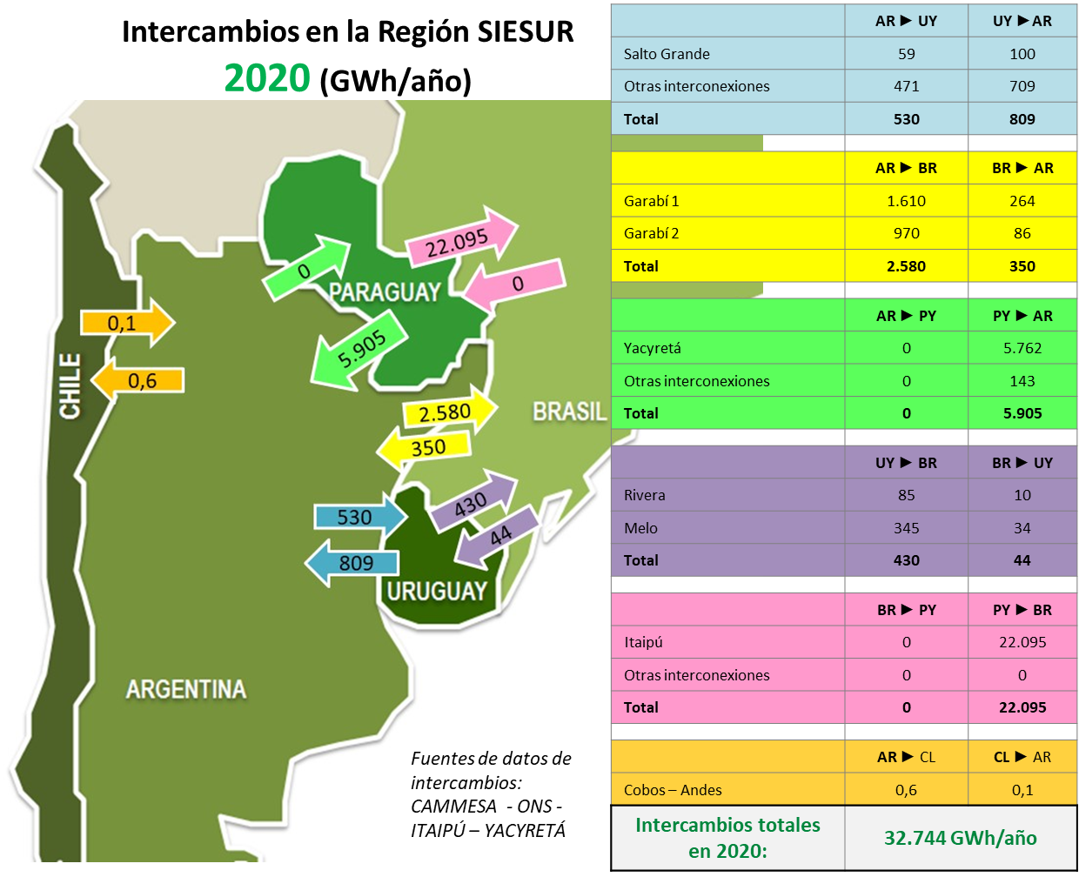
E#1: Intercambios de Electricidad y Potencial
7,6%

Slide 7
E#1: Principales Conclusiones
  Recomendaciones por país para superar limitaciones a intercambios
  Oportunidades/ complementariedades en cada interconexión bilateral
  Fomentar lazos de confianza y espíritu constructivo
  Trasparentar beneficios actuales y potenciales para intervinientes derivados de interconexiones

Slide 8
E#2: Análisis Marco Legal, Institucional, y Normativo (OLADE-BID)
OBJETIVO
Identificar aspectos regulatorios que contribuyan a intensificar intercambios
Opinión coincidente beneficios integración
Planificación sectorial busca autosuficiencia
Escenarios prospectivos con intercambios con vecinos
Necesidad de reforzar instancias efectivas de coordinación permanente
No se identifican obstáculos mayores de naturaleza regulatoria
HALLAZGOS RELEVANTES

Slide 9
E#4: Principales Conclusiones
  Limitaciones: Intercambio insuficiente de información o falta de aplicación normativa existente
  Oportunidades: Ratificación acuerdos mediante Tratados y formalizar instancias permanentes bilaterales y multilaterales enfocadas en integración
  Extender avances normativos de Brasil (Portarias 339 y 418)
  Estudios de intercambios con país en transito

Slide 10
E#4: Oportunidades intensificar Intercambios de Energía (OLADE-BID)
OBJETIVO
Identificar oportunidades de intercambio de energía de corto y mediano plazo entre los países del SIESUR
Complementariedades importantes entre países
Se detectan principales puntos de congestión de los sistemas
Identificaron interconexiones que pueden incrementar intercambios sin mejoras (BR-AR, CH-AR)
Paraguay principal exportador (integración plena 107% de su demanda)
Uruguay (13%) y Chile (2%) exportadores netos
Argentina importador neto (13-20% de su demanda)
Beneficios ambientales reducción de emisiones de GEI
HALLAZGOS RELEVANTES

Slide 11
E#4: Principales Conclusiones

Slide 12
E#4: Principales Conclusiones

Slide 13
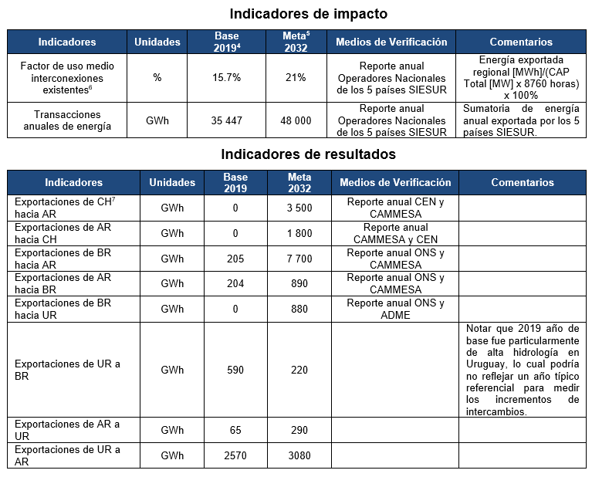
Hoja de Ruta SIESUR
OBJETIVO
Identificar acciones (2022-2032) para mayor aprovechamiento de interconexiones e incremento de intercambios
Matriz de acciones:
  Corto (2022-2025)
  Medio (2026-2028)
  Largo plazo (2029-2032)
Organizadas en 4 Ejes:
  Institucionales y regulatorias
  Tecnico-económicas
  Infraestructura
  Mitigación riesgo cambiario
Indicadores: Resultado. Exportaciones incrementales (GWh)
Impacto: Factor uso interconexiones (%), Monto transacciones anuales (GWh)
CONTENIDO

Slide 14
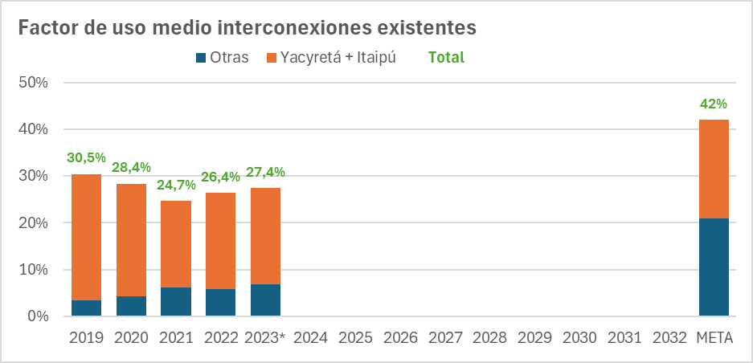
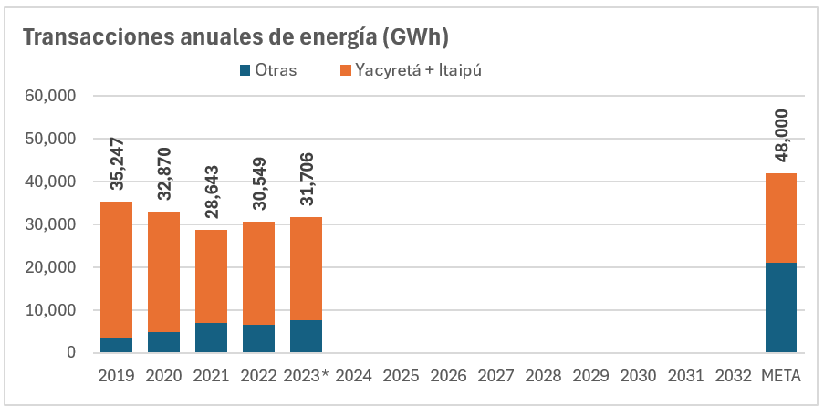

HOJA DE RUTA SIESUR4INDICADORES DE IMPACTO
Indicadores globales de impacto muestran desempeño creciente con miras a la meta de largo plazo (meta basada en estudio de oportunidades 2025. Futuro considera capacidad CH-AR 1000/700 MW)
Transacciones regionales incluyen transferencias de hidroeléctricas binacionales de Itaipú y Yacyretá.
  2023* sin información de estas centrales, se iguala al año anterior para visualizar efecto incremental del resto de las transacciones.

Slide 15
Hoja de Ruta SIESUR: Acciones de Corto Plazo 2023-2025
Tema | Objetivo | Acciones 2022-2023 | Por Iniciar 2024-2025
Componente I. Fortalecimiento del marco institucional y regulatorio regional
Los Marcos regulatorios e institucionales del sector eléctrico actualmente limitan mayores intercambios de electricidad | I.1.- Adecuar instancias bilaterales para maximizar el intercambio entre países vecinos | Formalizar/ratificar instancias bilaterales permanentes, con foco regulatorio y operacional
 | I.2.- Preparar instancias multilaterales que aborden específicamente los aspectos relacionados con los intercambios eléctricos entre los países del sur para una integración regional plena | Establecimiento de relación SIESUR-SINEA (primeras invitaciones a presentar caso SINEA) | Acordar una Instancia Permanente de Carácter Multilateral (IPCM) Establecimiento de relación SIESUR-SINEA. (Armonizaciones para facilitar intercambio entre agentes de ambos mercados).
 | I.3.- Desarrollar un marco regulatorio que permita maximizar los intercambios bilaterales dando primeros pasos para una integración regional plena. | Completar estudios para aumentar los intercambios de electricidad entre los países de SIESUR (Taller de armonización bilateral) Se realizará un estudio del desafío de la modalidad de país de tránsito (oferta CAMMESA, AR) | Readecuar y extender la vigencia de acuerdos regulatorios bilaterales Completar estudios para aumentar los intercambios de electricidad entre los países de SIESUR. (Acciones acordadas). Se realizará un estudio del desafío que la modalidad de país de tránsito. (Realización, inclusión otros países)
Notes:
Acordar una Instancia Permanente de Carácter Multilateral (IPCM), que facilite mismas condiciones de participación a los países del SIESUR, con el fin de consensuar mecanismos únicos de coordinación para el intercambio de energía eléctrica en la región.(PENDIENTE)
Establecimiento de relación SIESUR-SINEA: Se buscará una relación formal entre instancias regionales, armonización operativa y regulatoria para facilitar intercambio entre agentes de ambos mercados.
Readecuar y extender la vigencia de acuerdos regulatorios bilaterales en la región, priorizando regulaciones para los intercambios de Argentina con sus vecinos Brasil y Uruguay.
Completar estudios para aumentar los intercambios de electricidad entre los países de SIESUR. Permitiendo el pleno conocimiento de modos de intercambio entre todos los reguladores y operadores de la región, proponiendo además acciones concretas de armonización de corto plazo conservando principios clave como la eficiencia de los despachos y la seguridad energética de las interconexiones. Se buscará establecer una relación causa-efecto entre las iniciativas y su efecto en la integración regional.
Se realizará un estudio del desafío que la modalidad de país de tránsito representa en las legislaciones, sistemas eléctricos y operaciones de todos los países del SIESUR El estudio incluirá experiencias de otros países y también propondrá un esquema y un plan piloto para ponerlo a prueba de común acuerdo con los países partícipes.

Slide 16
Hoja de Ruta SIESUR: Acciones de Corto Plazo 2023-2025
Tema | Objetivo | Acciones 2022-2023 | Por Iniciar 2024-2025
Componente II. Fortalecimiento y desarrollo del sistema interconectado regional
La falta de estudios que muestren el beneficio potencial de cada participante, e insuficiencias en las redes existentes limitan aprovechamiento de la infraestructura | II.1.- Maximizar el aprovechamiento de recursos energéticos e infraestructura de interconexión en la región mediante una planificación coordinada | Creación Centro Documentación SIESUR (Propuesta Olade-Cier) Compromiso permanente de cada país a informar (avances en taller armonización bilateral) | Creación Centro Documentación SIESUR (Evaluar opción SimSEE, UY y decisión) Compromiso permanente de cada país a informar (formalización)
 | II.3.- Determinar factibilidad de proyectos bilaterales de interconexión e integración de generación |  | Estudios interconexiones CH-AR, PY-BR y PY-AR.
 | II.4.- Avanzar en realización de inversiones programadas o ya iniciadas | Interconexión Itaipú – Yacyretá (100%) | Refuerzo Candiota - P. Alegre (BR). Acuerdo BR-UY conexión 500kV. Repotenciación y Nvo. operador Garabí.
 | II. 5. Estudios para incrementar los intercambios en el horizonte post-2025 | Oportunidades post 2025 (oportunidades de mejora identificadas) | Oportunidades post 2025 (realización)
Notes:
Creación Centro Documentación SIESUR. (Información normativa, regulatoria, técnica y económica) y elaboración de manual y reglamento de este compendio regional.
Sobre la base de la información regional estandarizada y completa realizar nuevo diagnóstico de la integración, considerando la existencia de la figura de país de tránsito, así como escenarios de complementariedad en condiciones hídricas complejas o ante la volatilidad en el precio del Gas Natural. Los resultados serán clave en la planificación, retroalimentación y posibles nuevos acuerdos entre todos los países participantes.
Formalizar Compromiso permanente de cada país para incorporar la información regional en la actualización anual de sus planes de desarrollo e intercambio energético con países vecinos y de compartir sus resultados en este mismo centro documental.
Concluir estudios técnico-económicos, socioambientales y financieros de:
Interconexión Río Diamante (AR) – Los Cóndores (CH)
Refuerzo de la interconexión Cobos (AR) – Andes (CH) con un enlace más robusto que asegure suministro y calidad desde y hacia la región (implementación de HVDC, conversora back to back)
Nuevo equipamiento (conversora 70MW) para la reactivación de la interconexión Acaray (PY)-Foz de Iguazú (BR)
Ampliación capacidad de intercambio entre Paraguay y Argentina. Carlos Antonio López (PY)-El Dorado (AR) y Clorinda (AR)-Guarambaré(PY) hasta 500kV.
Obras de refuerzo de la línea de alta tensión entre Candiota (BR) y Porto Alegre (BR). Completar integración de la subestación de interconexión internacional con la nueva subestación de la red básica.
Interconexión sistemas de Itaipú y Yacyretá (PY)
Se firmarán acuerdos entre BR y UR para definir avance de obras para alcanzar la conexión definitiva en 500 kV entre ambos países, que ya cuentan con los avales técnicos
Se avanzará en el proceso de la subasta para selección del nuevo operador de la Conversora Garabí
Iniciar el proceso de repotenciación de la infraestructura de la Conversora Garabí
Se evaluarán las perspectivas futuras de los intercambios más allá del 2025, teniendo particularmente en consideración los procesos de transición energética de los países
Se analizarán la saturación de las interconexiones al 2030, para definir posibles requerimientos futuros de inversión para la potenciación de los intercambios
Se cuantificará en volumen de energía y frecuencia temporal de los intercambios que impliquen el uso de la modalidad de “país en tránsito”.

Slide 17
Hoja de Ruta SIESUR: Acciones de Corto Plazo 2023-2025
Tema | Objetivo | Acciones 2022-2023 | Por Iniciar 2024-2025
COMPONENTE III. Mitigación del Riesgo Cambiario
La actual exposición cambiaria puede ser un factor que inhiba el crecimiento de los intercambios y la integración regional de SIESUR | III.1.- Desarrollar contratos y acuerdos marco que permitan soluciones de cobertura cambiaria de mercados financieros y adoptar estrategias de mitigación del riesgo cambiario. |  | Se establecerán contratos / acuerdos con cláusulas financieras estandarizadas
 | III.2.- Desarrollar estudios para mejorar las directrices y la regulación asociada al riesgo cambiario de los intercambios eléctricos |  | Cambios regulatorios para gestión del riesgo cambiario. Mecanismo de acoplamiento regulatorio para comercio de electricidad. Análisis para cambiar la electricidad de servicio a commodity. Análisis de otros tipos de riesgo monetario como la inconvertibilidad o la intransferibilidad.
 | III.3.- Diseñar soluciones financieras públicas para mitigar el riesgo cambiario |  | Evaluar costo/beneficio de productos financieros. Propuesta de producto a la medida y eficiente. Explorar rol de Mercosur en desarrollo de modelo de integración eléctrica, y rol de BMD’s para proveer instrumentos financieros.

Slide 18




Mejorando Vidas Conectando América Latina y el Caribe
DIVISIÓN
DE ENERGÍA

Slide 19
